Slide 1
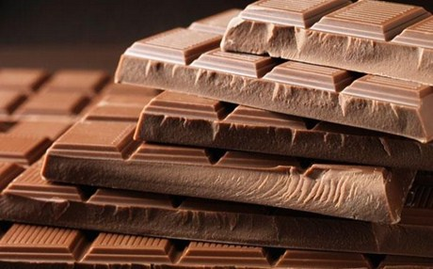
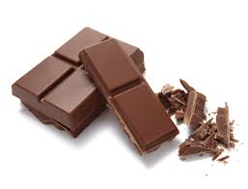
Η σοκολάτα στον κινηματογράφο & την λογοτεχνία
Όσον αφορά τον κινηματογράφο πολλές φορές η σοκολάτα ενέπνευσε κάποιους απο τους πιο αξιόλογους σεναριογράφους στην δημιούργια ιδιαίτερα δημοφιλών ταινιών

Slide 2
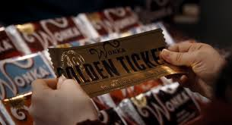
Ο Τσάρλι και το εργοστάσιο σοκολάτας
. ‘O Tσάρλι και το εργοστάσιο σοκολάτας’ μία παιδική ταινία άλλα άκρως συγκινητική, της οποία το θέμα είναι ένα πάμπτωχο αγόρι που μαζί με τον παππού του, είναι ένα από τα πέντε τυχερά παιδιά που κερδίζουν το δικαίωμα να επισκεφτούν το εργοστάσιο σοκολάτας του εκκεντρικού Γουίλι Γουόνκα. Η ξενάγηση στο θαυμαστό εργαστήριο σοκαλατοποιίας αποδεικνύεται μια αληθινή δοκιμασία, μια περιπέτεια όπου κάθε παιδί φανερώνει τα ελαττώματα και τις αρετές του.

Slide 3
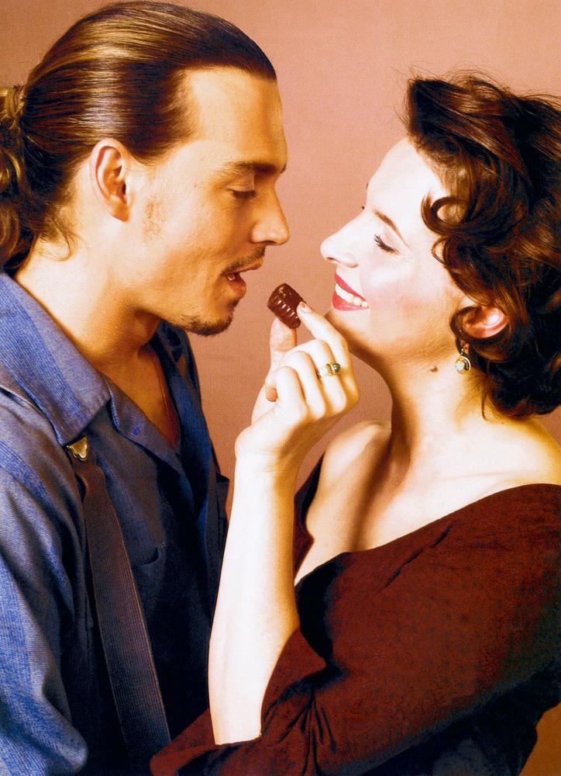
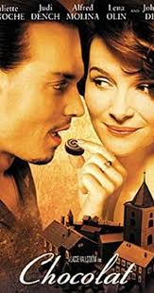
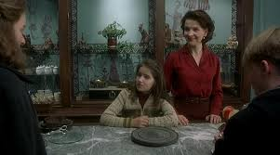
‘Chocolat’
Η ταινία μας γυρνάει σε ένα παραδοσιακό χωριό της Γαλλίας στην δεκαετία του ’50, με έναν θρησκευόμενο δήμαρχο και συντηρητικά ήθη και έθιμα, όπου καταφτάνει μια γυναίκα μαζί με την κόρη της, και ανοίγουν ένα εργαστήριο σοκολάτας μέσα στην περίοδο της Νηστείας. Και όλα ανατρέπονται γλυκά!

Slide 4
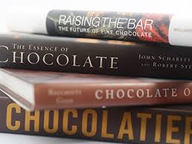
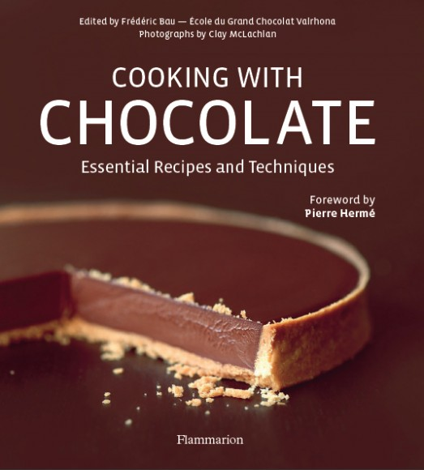
Οι περισσότερες αναφορές της σοκολάτας στη λογοτεχνία έχουν να κάνουν με την παιδική λογοτεχνία και αυτό γιατί είναι γνωστό σε όλους μας ότι τα παιδιά λατρεύουν τη σοκολάτα! Έτσι η επιτυχία των βιβλίων που έχουν σχέση με τη σοκολάτα είναι σίγουρη καθώς οι αναγνώστες είναι παιδιά

Slide 5
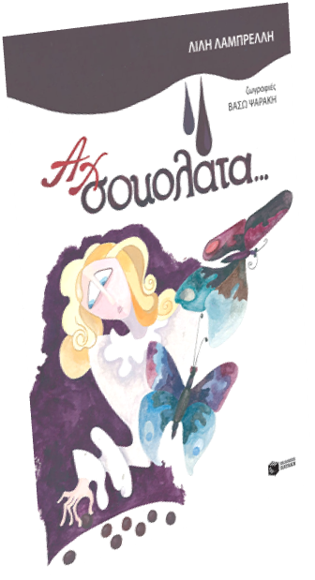
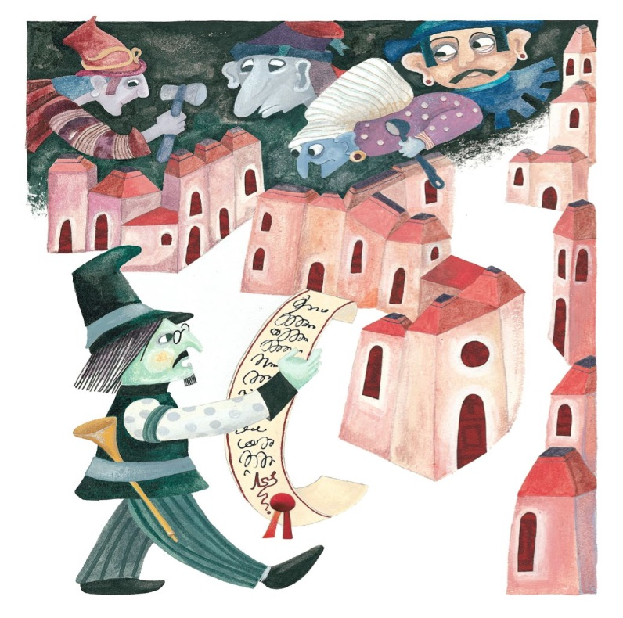
‘Αχ σοκολατα’
ένα παραμύθι παράξενο για το συναρπαστικό ταξίδι που έκαναν οι καρποί του κακάο σ’ ολόκληρο τον κόσμο… αλλά και για μια βασιλοπούλα λαίμαργη και για ένα φτωχό παραγιό που κατόρθωσε να γίνει βασιλιάς χάρη στην αγάπη και τη...σοκολάτα

Slide 6
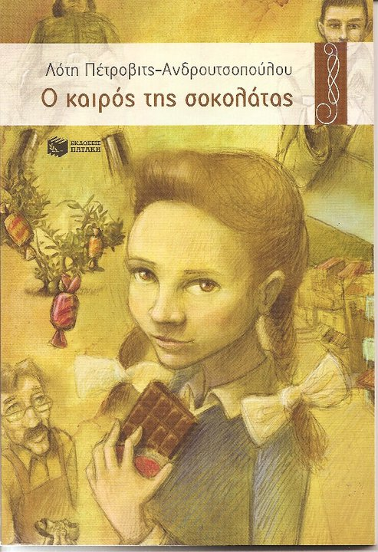
‘Ο καιρός της σοκολάτας’
Το συγκεκριμένο βιβλίο αποτελείται απο μικρά διηγήματα βασισμένα σε πραγματικά περιστατικά, ιστορίες αληθινές που ίσως φαίνονται απίστευτες, όπως τα παραμύθια. Πίσω από τις γραμμές τους κρύβεται ένα κομμάτι της νεότερης Ιστορίας μας, τα χρόνια του Β΄ Παγκοσμίου Πολέμου

